Slide 1












Slide 2



1. Năng lực đặc thù:
Viết đúng chính tả bài thơ “Nghe thầy đọc thơ”
Viết đúng từ ngữ chứa l/n, vần ăn/ăng
Phát triển năng lực ngôn ngữ.
2. Năng lực chung.
- Năng lực tự chủ, tự học, năng lực giải quyết vấn đề và sáng tạo, năng lực giao tiếp và hợp tác
3. Phẩm chất.
- Phẩm chất yêu nước, phẩm chất chăm chỉ, phẩm chất trách nhiệm

Slide 3





Slide 4

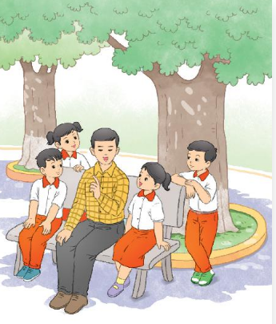
Em nghe thầy đọc bao ngày
Tiếng thơ đỏ nắng, xanh cây quanh nhà
Mới chèo nghiêng mặt sông xa
Bâng khuâng nghe vọng tiếng bà năm xưa
Nghe trăng thở động tàu dừa
Rào rào nghe chuyển cơn mưa giữa trời…
Thêm yêu tiếng hát nụ cười
Nghe thơ em thấy đất trời đẹp ra.
(Trần Đăng Khoa)

Slide 5

Bài thơ nói về cảm xúc của bạn nhỏ khi nghe thầy đọc thơ. Qua lời đọc của thầy bạn nhỏ thấy mọi thứ xung quanh đều như đẹphơn, đáng yêu hơn. Bài thơ ca ngợi thầy giáo đọc thơ hay, vừa thể hiện tình cảm tôn trọng, yêu thương mà bạn nhỏ dành cho thầy giáo của mình.

Slide 6

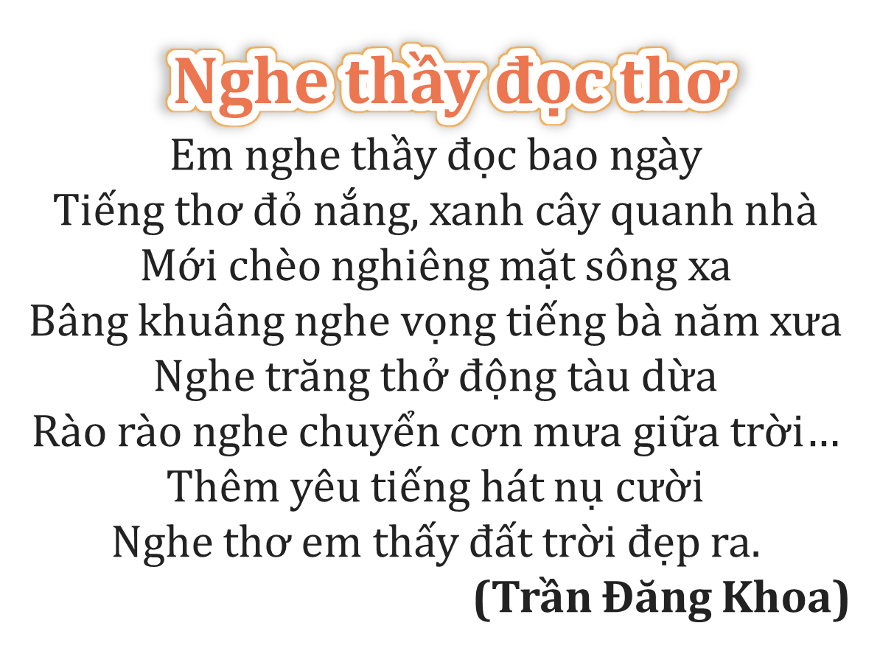
Câu 6 chữ
Câu 8 chữ
Cách trình bày bài thơ?
Đây là thể thơ lục bát. Khi viết cách lùi đầu dòng ở ô 6 chữ và không lùi ở ô 8 chữ

Slide 7
Cần viết hoa ở đâu?
Viết hoa tên bài và những chữ cái ở đầu dòng thơ. Chú ý dấu chấm ở cuối câu.

Slide 8


Slide 9
Em nghe thầy đọc bao ngày
Tiếng thơ đỏ nắng, xanh cây quanh nhà
Mới chèo nghiêng mặt sông xa
Bâng khuâng nghe vọng tiếng bà năm xưa
Nghe trăng thở động tàu dừa
Rào rào nghe chuyển cơn mưa giữa trời…
Thêm yêu tiếng hát nụ cười
Nghe thơ em thấy đất trời đẹp ra.
(Trần Đăng Khoa)

Slide 10


Slide 11

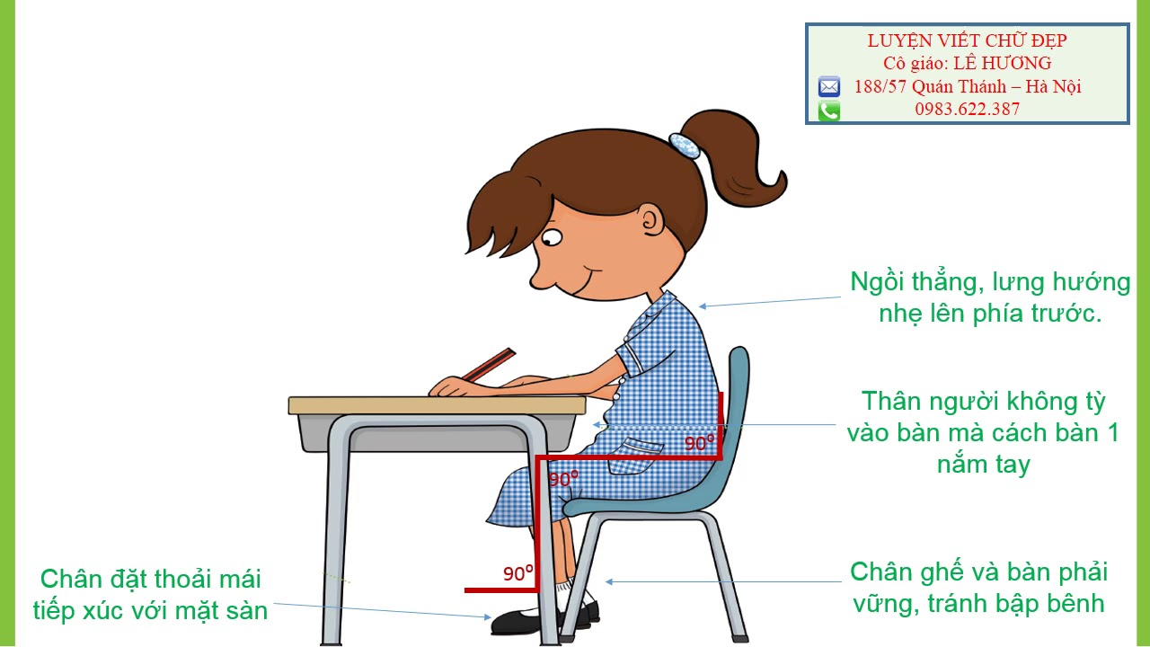

Slide 12
Em nghe thầy đọc bao ngày
Tiếng thơ đỏ nắng, xanh cây quanh nhà
Mới chèo nghiêng mặt sông xa
Bâng khuâng nghe vọng tiếng bà năm xưa
Nghe trăng thở động tàu dừa
Rào rào nghe chuyển cơn mưa giữa trời…
Thêm yêu tiếng hát nụ cười
Nghe thơ em thấy đất trời đẹp ra.
(Trần Đăng Khoa)

Slide 13



Slide 14

Tớ là chiếc xe lu Người tớ to ù ù.
Con đường ào mới đắp Tớ san bằng tăm tắp.
Con đường ào rải nhựa Tớ là phẳng như lụa.
Trời óng như ửa thiêu Tớ vẫn ăn đều đều.
Trời ạnh như ướp đá Tớ càng ăn vội vã.
(Theo Trần Nguyên Đào)
n
l
l
l
l
n
l
l
n

Slide 15

Đêm đã về khuya, cảnh vật vắng vẻ, yên tĩnh. Mặt trăng đã lên cao, tròn vành vạnh. Ánh trăng sáng vằng vặc, chiếu xuống mặt hồ. Những gợn sóng lăn tăn phản chiếu ánh sáng lóng lánh như ánh bạc.

Slide 16

Hoàn thành bài tập.
Chuẩn bị bài mới.

Slide 17


Slide 18


Soạn bài giảng yêu cầu các khối lớp
Thiết kế bài giảng E – Learning
MĂNG NON – TÀI LIỆU TIỂU HỌC
Mời truy cập: MĂNG NON- TÀI LIỆU TIỂU HỌC | Facebook
ZALO : 0382348780 - 0984848929

